Slide 1
TIVIO
CRÉDITO ESTRUTURADO
Agosto de 2026

Slide 2


Uma gestora de recursos independente

Slide 3






Estratégias de Investimento
Energia
& Infra
Investment
Solutions & FoF
Crédito
Imobiliário
Private
Solutions
Crédito Privado
Fundos de
Tijolo/Ativos Reais
Equity
Fundo de Fundos
Estruturas Exclusivas
Crédito Estruturado
Fundos de Papel
Crédito Estruturado
Asset Allocation
Legal Claims
Yielding Asset
Renda Fixa
Credit Solutions
Equities

Slide 4


Estamos entre as maiores
gestoras de investimentos
do Brasil, parte do grupo
A 2ª maior instituição financeira do Brasil
+R$ 31 bi
26
+75
+135
Ativos sob
gestão
Anos de
história
Proﬁssionais
Fundos de investimento desde a criação
Fonte: Anbima - Jul/2026

Slide 5
Ativos
sob gestão
Emissores em carteira
Credibilidade e performance da Tivio Capital no mercado
de crédito privado
+R$12 bi
Atuamos nas estratégias de soluções de investimentos, alocação para fundações, previdências, fundos exclusivos para clientes alta renda e crédito privado voltado para o investidor pessoa física.
+30
Bancários
+100
Corporativos
AuM captado
nos últimos
12 meses
Profissionais dedicados
ao Crédito
+R$3,5 bi
11

Slide 6


Slide 7
PRINCIPAIS CARACTERÍSTICAS DO FUNDO
Data base: 30/08/2026
Data de início: 18/12/2024
Política de Investimentos
Alocação da carteira
Investimento em operações
de crédito estruturado, com
ênfase em garantias reais,
avais e recebíveis.
FIDCs
Cotas Sênior
49,1%
FIDCs
Cotas Mezanino
25,9%
Crédito
Estruturado
5,5%
Crédito
Privado
3,5%
Liquidez
11,4%
Precatório
2,7%
Fiagro
2,2%
Por que o ALT 180?
Liquidez
$
Veículo
Rentabilidade Histórica
Ativos de Crédito analisados
e estruturados (in house)
FIDC
sem incidência de tributação come-cotas
Aberto, resgate
em D+180 dias
33,14%
FEE de estruturação
revertidos 100% para o Fundo
25,43%
Assimetria de risco e retorno:
cota meza vs. cota sênior
Público Alvo
#
Rentabilidade
Desde
o início
12M
Mês
Sem incidência de come cotas
Investidores qualiﬁcados,
Family Offices e Multi
Family Offices
CDI +
3,60%
a.a.
CDI +
3,10%
a.a.
CDI +
2,48%
a.a.
Busca melhor relação de risco e retorno
Capacity Inicial do Fundo
Aplicação
ROA
Melhor fundo em termos de
rentabilidade na plataforma da XP
R$ 250 milhões
Aplicação diária com
cotização em D+1 dia
0,35
PL: R$ 145.438.042,93
PL Médio: R$ 72.737.658,71
Taxa de administração e gestão: 1,15%
Taxa de performance: 20% do que exceder do CDI

Slide 8

INVESTIMENTO

Slide 9

Proposta de Valor
Investimentos em crédito estruturado com potenciais de retorno superiores ao mercado, ﬂexibilidade para se ajustar rapidamente às mudanças no mercado e capacidade de explorar oportunidades especíﬁcas e gerir riscos de forma mais eﬁcaz
Atuamos diretamente nos processos de estruturação dos produtos ﬁnanceiros que são adquiridos por nossos fundos
Somos assessorados pelos melhores escritórios de advocacia, que garantem diligência completa dos ativos e de suas partes relacionadas, além da qualidade das garantias
Monitoramos de perto a saúde ﬁnanceira dos devedores e a qualidade das garantias de todos nossos ativos
Atualizamos constantemente nossas análises de crédito e garantias, a ﬁm de identiﬁcar oportunidades de ganhos extraordinários, assim como antecipar situações de potencial perda
Nosso formato de gestão envolve comunicação transparente e regular com os investidores
Fornecemos atualizações acerca da performance do fundos, estratégia de alocação e perspectivas de mercado, ajudando os investidores a entenderem as decisões tomadas e os resultados obtidos
Originação proprietária das operações
Extensa rede de contatos dos executivos da Tivio, aliada às oportunidades de originação oriundas dos acionistas
Eventuais receitas com taxas de estruturação serão revertidas para o FIDC
9

Slide 10








Processo de
Investimento
Prezamos pela análise diligente e criteriosa de todas operações e contrapartes.
Gestão da Carteira
07
01
Originação
Estruturação
06
02
Análise de Crédito
Modelo de Rating Proprietário
Análise de Compliance e Riscos
Comitê de
03
Investimentos
05
Diligência Legal e Financeira
04
10

Slide 11












Política de Investimentos | ALT 180
Características Alvo do Fundo
Segmentos Alvo de Atuação
Concentração Alvo
por Ativo do Fundo
PL target inicial
3,5%
250mm
Administrador
& Custodiante
Responsabilidade
Energia
Transportes
Portuário
Telecomunicações
BNY Mellon
Limitada
Assessor Legal
Perﬁl
Indústria Produtiva
Mattos Filho
Renda e Ganho
de Capital
Agronegócio
Logística
Indústria Pesada
O FIDC pode apresentar características diferentes das apresentadas acima, sem caracterizar necessariamente desenquadramento da política de investimentos
Precatórios Federais Pulverizados
Financeiro
Imobiliário
11

Slide 12



Política de
Investimento
Capital Estratégico
Capital
de Transição
Capital Oportunístico
Foco em crédito estruturado, com ﬂexibilidade para investimentos oportunísticos...
OPORTUNIDADE
Financiar momentos chaves na vida da empresa
Ajudar as companhias em momentos delicados
Casos esporádicos de que identiﬁcamos uma arbitragem
Flexibilidade para aproveitar oportunidades
Reparo de balanço
Aumento de prazo médio da dívida
Episódios pontuais de alguma empresa listada
Fusão ou aquisição (M&A)
Financiamento em momento de queda de receita cíclica
Compra de
cotas de FIDCs
Alocações em terceiros por preços descontados
Ativos Especiais
Investimento em ativos
Compra de ativos Judiciais
Investindo em crédito estruturado
Empréstimo para companhias não listadas
FIDC
ESTUDO DE CASO
Emissão de Debêntures Privadas, na modalidade mezanino, para ﬁnanciar aquisição de Usinas de geração de Energia
1ª Emissão de CRA de Usina de Açúcar e Álcool, com garantias de terras, máquinas, cana e avais
Aquisição de precatórios federais expedidos pulverizado, com tickets médios de R$150mi
Empréstimos ponte
Reestruturação de capital
Dívidas Mezanino
R$ 115 mm
CDI + 7%
6 anos
R$60mi
CDI + 6%
3 anos
Ilimitado
20% pré
6 – 12 meses

Slide 13

CRÉDITO ESTRUTURADO

Slide 14
O que é Crédito Estruturado?
Instrumentos de crédito estruturado são criados para atender necessidades de ﬁnanciamento de empresas, governos e outras entidades
COMPONENTES DO CRÉDITO ESTRUTURADO
TIPOS COMUNS DE CRÉDITO ESTRUTURADO
O crédito estruturado é uma forma de financiamento que envolve a criação de instrumentos financeiros sofisticados e respaldados por ativos específicos.
1
2
Certificados de Recebíveis do Agronegócio (CRA).
3
Debêntures: títulos emitidos por empresas para captar recursos no mercado, na modalidade com garantias reais.
1
2
Certificados de Recebíveis Imobiliários (CRI).
Emissão de títulos de dívida ou cotas de fundos de direitos creditórios.
Para reduzir o risco, o crédito estruturado deve ser garantido por ativos reais e avais ou possuir subordinação.
4
5
Securitização: instrumentos financeiros que reúnem empréstimos corporativos e os reempacotam em novos títulos.
Fundos de Investimento em Direitos Creditórios (FIDC): fundos que investem em direitos creditórios e apresentem parcela de cotas subordinadas que atuam como “colchão” de garantia, pois são as primeiras impactadas em casos de inadimplência.
3
Os termos de pagamento dos créditos estruturados são definidos de forma a equilibrar fluxos de caixa da entidade financiada e mitigar o risco de inadimplência.
14

Slide 15
Benefícios do Crédito Estruturado
GESTÃO
DE RISCOS
Os ativos de crédito estruturado são lastreados por ativos específicos como, imóveis, recebíveis de contratos de longo prazo, terrenos e fazendas, que figuram como garantia e reduzem o risco de perda em caso de inadimplência.
ESTRUTURAÇÃO
DE RISCOS
Em alguns instrumentos de crédito estruturado, o risco é dividido em diferentes tranches (camadas). As tranches seniores têm prioridade nos pagamentos e, portanto, apresentam menor risco e volatidade em comparação com as tranches subordinadas.
RETORNOS
ATRATIVOS
Devido à sua complexidade e estruturação, o crédito estruturado oferece rendimentos superiores em comparação ao crédito privado tradicional.
MENOR VOLATIDADE
DE MERCADO
Os ativos de crédito estruturado têm menor volatilidade no mercado secundário devido à sua natureza, suas garantias e estruturação de riscos. Sua menor liquidez, reduz a volatidade observada em eventos de crise de crédito.
A presença dessas garantias e colaterais robustos diminui a exposição ao risco de crédito, proporcionando segurança ao investidor.
Técnicas de aprimoramento de crédito, como subordinação, reservas de liquidez e seguros de crédito são usadas para proteger os investidores
A presença dessas garantias
e colaterais robustos diminui
a exposição ao risco de crédito, proporcionando mais
segurança ao investidor
A menor volatilidade dos fundos de crédito estruturado é resultado de uma combinação de fatores resultantes da gestão ativa do fundo
15

Slide 16
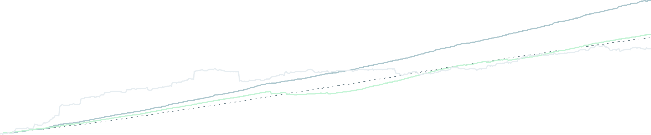
Menor volatilidade
de Mercado
A menor volatilidade dos fundos de crédito estruturado é uma combinação de garantias, diversiﬁcação, ﬂuxos de caixa previsíveis, estruturação de riscos eﬁcaz, menor sensibilidade às taxas de juros e gestão ativa
COMPORTAMENTO DO RETORNO DE FUNDOS* POR LIQUIDEZ
CDI
Fundos Crédito High Grade (D + 0 até D + 30)
Fundos Crédito Estruturado (D + 180 até D + 360)
Fundos Mulimercado (D + 30 até D + 180)
0 %
jan.-22
mai.-22
set.-22
jan.-23
mai.-23
set.-23
jan.-24
mai.-24
Apesar de investirem em títulos de empresas com
classiﬁcações de crédito investment grade, os fundos
de crédito privado tradicionais costumam ser mais
voláteis do que os fundos de crédito estruturado
Os fundos multimercado são sensíveis
às condições econômicas e mudanças
nas taxas de juros, o que pode resultar
em maior volatilidade
A alta liquidez dos ativos de crédito tradicional
no mercado secundário pode levar a ﬂutuações de
preço devido a negociações frequentes e mudanças
nas percepções de riscos dos investidores
Fonte: Quantum *Comportamento do Retorno de Fundos por Liquidez

Slide 17

Empresas com boas garantias ainda pagam prêmios em seus spreads, pois possuem maior diﬁculdade de acesso ao mercado de capitais…
Crédito Estruturado com Garantias Reais
ecom Avais
Robustez de Garantias
Crédito Privado High Grade com Garantias Fracas e sem Avais
Oportunidades no mercado de crédito estruturado brasileiro, com ênfase em garantias reais, avais e recebíveis oferecem ao investidor uma melhor relação risco x retorno.
Crédito Privado High Grade Sem
Garantias
Retorno
CRÉDITO
17

Slide 18

O Mercado de Crédito Estruturado
O baixo volume relativo de emissões de debêntures contendo garantias reais e avais, reﬂete um mercado potencial de empresas dispostas a cederem boas garantias e que ainda não possuem acesso ﬂuido ao mercado de capitais.
Volume de Emissões de Debêntures CDI+
(R$ bilhões)
Distribuição do Valor Agregado das Emissões de Debêntures CDI+ entre 2018 e 2024
2018
150,8
Injeção de Liquidez no Crédito
2019
185,5
17,5%
2020
120,3
2021
251,1
Apesar do aumento de recursos destinados às emissões de debêntures, apenas uma parcela restrita é aplicada em operações de crédito estruturado.
2022
274,6
82,5%
2023
232,0
2024
385,4
Fonte: Anbima
Emissões com Garantias Reais e Avais
Emissões sem Garantias Reais e Avais
18

Slide 19



O Mercado de Crédito Estruturado
Devido ao seu grau de complexidade e à menor liquidez, as emissões com garantias reais e avais ainda pagam prêmio referente ao risco de liquidez se comparadas às emissões sem garantias, foco do mercado de crédito privado tradicional
Spread Médio Emissões Debêntures CDI +
Concentração das Debêntures em Circulação por Spread em CDI+
4,0%
3,6%
CDI +1%
CDI +2%
CDI +3%
3,1%
3,2%
3,1%
3,0%
2,6%
2,5%
40%
81%
94%
2,1%
2,0%
1,9%
1,5%
1,5%
1,5%
Historicamente, debêntures com garantia real e avais pagam spreads maiores do que debêntures sem
garantia.
Hoje a maior parte dos recursos direcionados para o crédito privado possuem spreads abaixo da média das emissões
com garantias reais e avais, observados no gráﬁco ao lado.
93,7% das operações possuem spreads inferiores a 3%
Além de possuírem retornos inferiores ao Retorno Alvo
do fundo, em caso de default a maior parte dessas
dívidas não possuem garantias
2018 2019 2020 2021 2022 2023 2024
Emissões com Garantias Reais e Avais
Emissões sem Garantias Reais e Avais
19
Fonte: Anbima

Slide 20
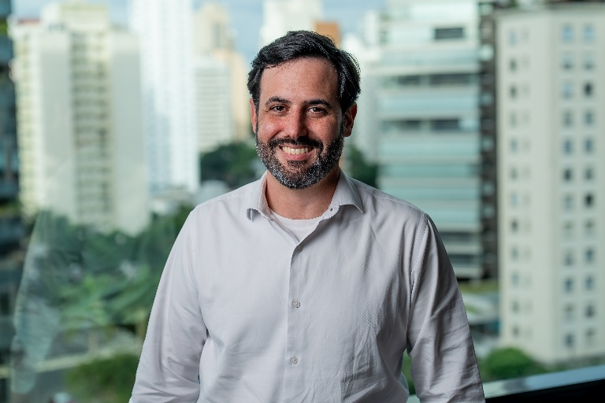

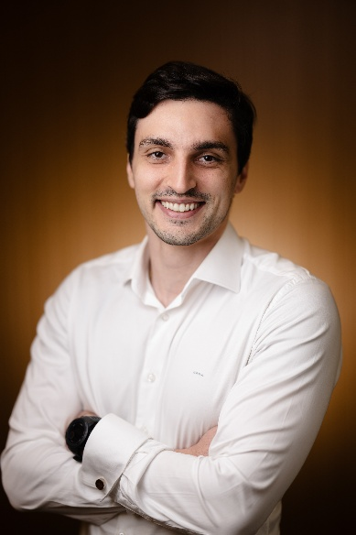
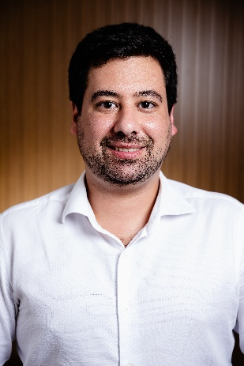







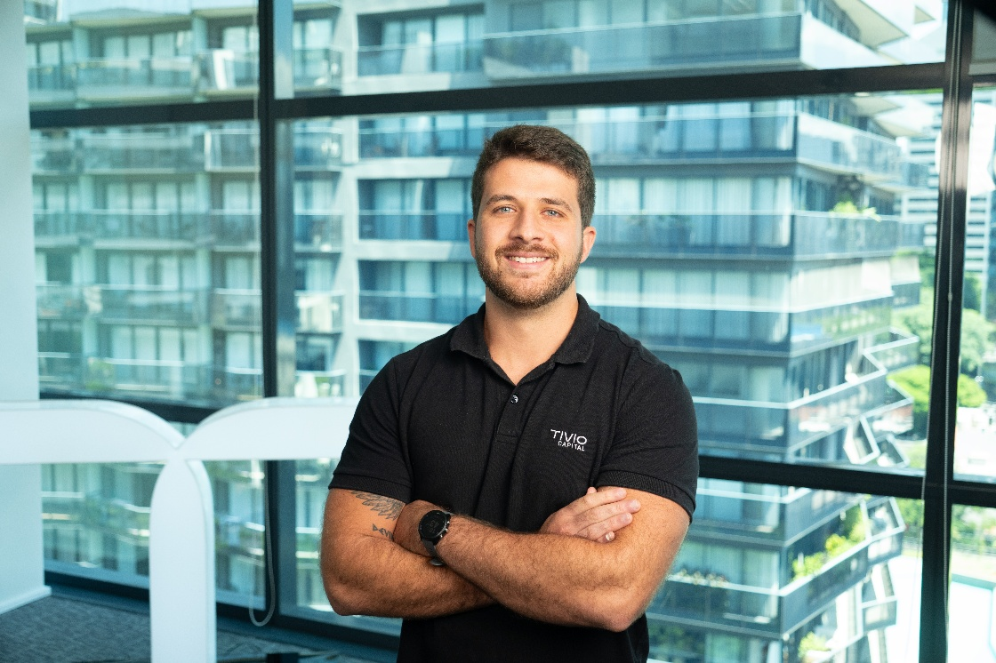



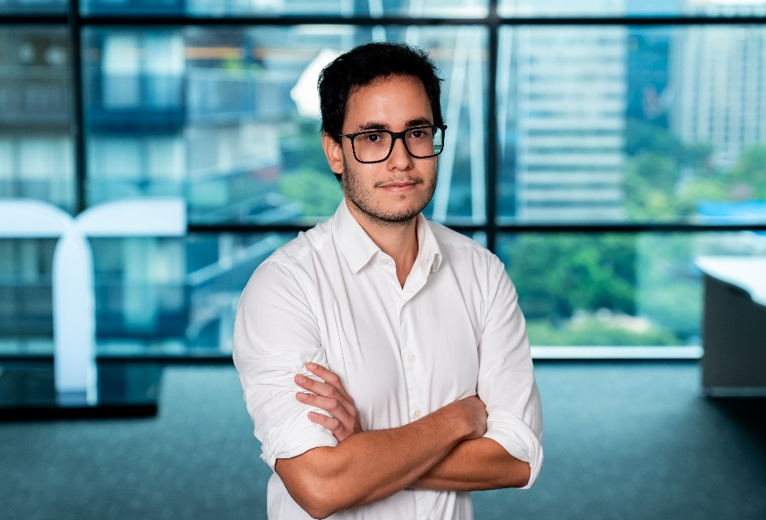

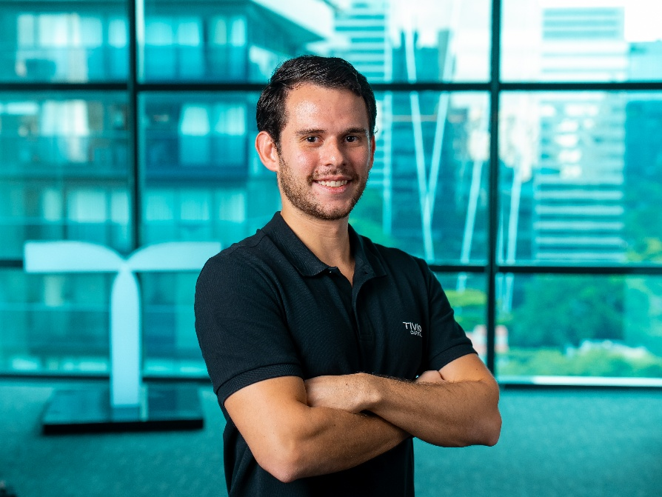






Time e Experiência - Crédito
Sami Karlik, CFA
José Ávila
Pedro Bento, CFA
HEAD DE CRÉDITO PRIVADO
VP CRÉDITO PRIVADO
GESTOR DE CRÉDITO PRIVADO
Atuou no Itaú e Banco Fator em equity research. Migrou para crédito no Banco BV, onde virou VP. Em 2023, tornou-se Head de Crédito Privado na Tivio Capital.
Profissional com 10+ anos em crédito
e equity. Passagens pela Moody’s, BV e Deutsche Bank, onde liderou crédito
no Brasil. Entrou na Tivio em 2025.
Formado pelo Insper, MBA INSEAD.
Copilot said: Iniciou a carreira em 2014
na gestão de FIIs na BV Asset e, em 2019, migrou para Crédito, passando a acompanhar fundos e o mercado de dívida corporativa. Formado pelo Insper, possui CFA, CGA e CGE.
Isabela Ramires, CGE
Luciana Pimentel
Pedro Bardavid, CGA
VP CRÉDITO PRIVADO
VP CRÉDITO PRIVADO
ANALISTA CRÉDITO PRIVADO
Iniciou no BMA em tributário. Foi sócia
da Quadra Capital em crédito estruturado
e fundos ilíquidos. Depois, diretora na Canvas em monetização de ativos. Hoje integra o time de crédito da Tivio.
Iniciou no Citibank em 2000, passou por Santander e BV em risco e crédito. Desde 2019 na Tivio, onde é Head de Análise de Crédito.
Entre 2022 e 2025 atuou no family office da Península como trader e analista. Tem experiência em gestoras e áreas de risco e operações. Engenheira de Produção pela PUC-Rio, certificada CGA.
Pedro Nobre
Gabriel Bernasconi
TRADER CRÉDITO PRIVADO
ANALISTA CRÉDITO PRIVADO
Engenheiro mecânico pelo ITA,
tem experiência em renda fixa, M&A e inteligência de mercado. Atuou em casas como Pátria Investimentos e
Safra Asset Management.
Trabalhou no crédito privado da Quasar entre 2021 e 2023. Em 2024 juntou-se ao time de análise de crédito da Tivio. Formado em administração pelo Insper.
Gabriel Real
Matheus Alencastro
ANALISTA CRÉDITO PRIVADO
ANALISTA CRÉDITO PRIVADO
Iniciou no Banco Safra como
analista de crédito em large corporate,
focado em empresas do Agronegócio.
É formado em Economia pela PUC-SP.
Começou na fintech Ada Tech. Atuou na Quasar em crédito High Yield e depois na Möbius em Special Situations. Hoje está no Crédito Estruturado da Tivio. Formado em Administração pela FGV‑EAESP.

Slide 21

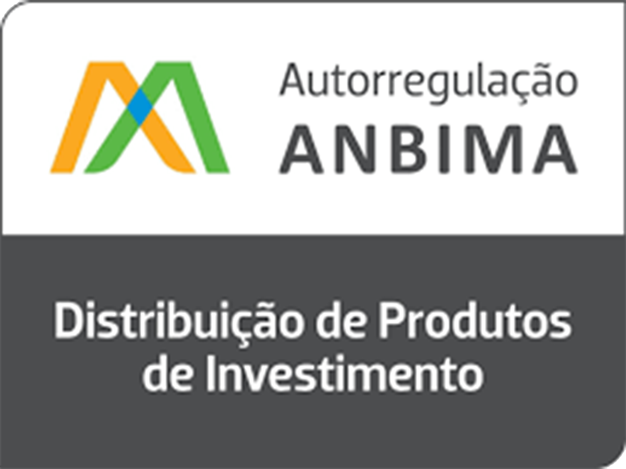



Disclaimer
MATERIAL DE DIVULGAÇÃO
Este material foi elaborado pela Tivio Capital Distribuidora de Títulos e Valores Mobiliários S.A. e possui caráter meramente informativo. Não constitui oferta, recomendação ou aconselhamento de investimento.
Antes de investir, leia a lâmina de informações básicas, se aplicável, o regulamento, o formulário de informações complementares, seus anexos e apêndices. Esses documentos e informações sobre tributação estão disponíveis em tivio.com/fundos/ e tivio.com/documentos/.
Os investimentos envolvem riscos. Consulte os documentos do fundo para conhecer sua estratégia, público-alvo, condições e principais fatores de risco.
Rentabilidade obtida no passado não representa garantia de resultados futuros. A rentabilidade divulgada não é líquida de impostos.
Os investimentos em fundos não são garantidos pelo administrador, pelo gestor, por qualquer mecanismo de seguro ou pelo Fundo Garantidor de Crédito – FGC.
A Tivio Capital Distribuidora de Títulos e Valores Mobiliários S.A. integra o conglomerado prudencial liderado pelo Banco Bradesco S.A.
Ouvidoria: 0800 727 9933
Atendimento das 9h às 18h, de segunda a sexta-feira, exceto feriados nacionais
SAC: 0800 704 8383
Atendimento 24 horas
RATING S&P:
brAMP1
Avenida Brigadeiro Faria Lima, 4.300
7º andar | Vila Olímpia
CEP 04538-132 | São Paulo
www.tivio.com
Informações disponíveis em spglobal.com

